Slide 1
Opensource Project : Kaggle Competition
RSNA Pneumonia Detection Challenge 최종 보고서
2021. 12. 09 20161115정재형

Slide 2
2/10
목차
1
Introduction
2
Related Work
3
Dataset
4
제안내용
5
Model
6
평가 및 결과

Slide 3
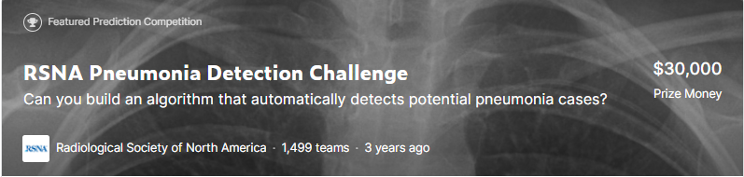
3/10
Introduction
주제선정 이유 :
객체 탐지 Competition중에서 Object Detection을 다뤄본 경험이 있어 객체탐지만을 사용하는 Competition중에서 폐렴 진단 주제가 관심이 있어 선택하게 되었음 이미 끝난 Competition이지만 참여에 의의를 두고 성능개선을 목표로 하였음
주제에 대한 설명 :
목표 : 흉부 X-Ray Image를 통한 폐렴 탐지
평가 : 제출한 csv의 IoU를 기준으로한 점수로 평가

Slide 4
4/10
Related Work
Inception V3를 이용한 흉부촬영 X선 영상의 폐렴 진단 분류
(2020, 한국방사선학회 정확도 94.80%, precision 97.24%, recall 94.00%, F1 95.59%)
국방의료데이터를 활용한 딥러닝 기반의 폐렴 진단 모델 연구 /
(디지털콘텐츠학회, 2021)
Transformer를 이용한 폐 질환 진단(COVID-19 2021) / https://arxiv.org/pdf/2104.07235.pdf
Vision Transformer using Low-level Chest X-ray Feature Corpus for COVID-19
2020 End-to-End Object Detection with Transformers / https://arxiv.org/abs/2005.12872

Slide 5
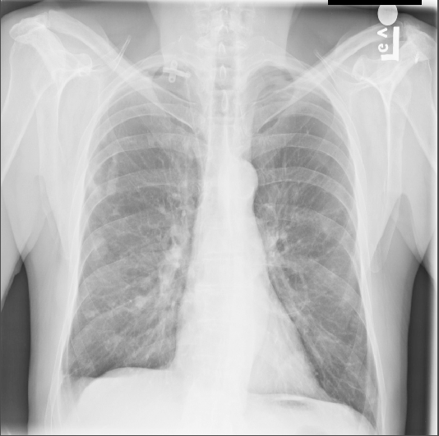
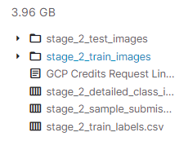
Dataset
5/10
Data Size : 3.96GB
(Train : 3.36GB / Test : 386MB)
Submission format : .csv
Data Format : .dcm
Class :
Normal, No lung opacity + unnormal, Lung opacity

Slide 6
6/10
제안내용
Resnet50, MaskRCNN을 이용하여 폐렴탐지 하였을 때 각각
0.223, 0.239의 점수가 나왔음
=> 3년전 Leader Board기준으로 상위 10%정도의 성능이기에 최신기법을 사용하면 훨씬 성능개선을 시킬 여지가 있음
어려운점 : Normal class에대해서만 탐지가 잘 되고 비정상, 폐혼탁 class에 대해서는 성능이 잘 나오지않음
(Avg = Normal : 96%, Not normal : 19%, Lung Opacity : 8%)
개선 방법 :
- Data Augmentation
(Zoom, Brightness_range + Lung Opacity class Data 늘리기)
- Transformer 모델을 이용한 학습
- Ensemble

Slide 7
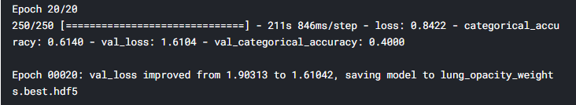
7/10
Model : Resnet50
Hyper Parameter : Batchsize(24), Lr(1e-4)
구조(Architecture) :
conv->BN -> global_avg_pool ->dropout ->dense ->dropout->dense -> resnet50
학습시간 : 약 200s / epoch
결과(20epoch) : 0.223(Submission Score) -> 0.232(밝기 Augmentatino 적용)

Slide 8
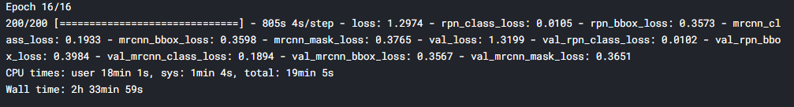
8/10
Model : MaskRCNN
Hyper Parameter : Batchsize(8), Lr(0.001)
구조(Architecture) :
Conv -> BN -> bn_branch -> res_branch -> fpn -> (mr_conv -> mr_bn)*4 -> mr_fc
학습시간 : 약 800s / epoch (1epoch = 200step, 4s / step)
결과(16epoch) : 0.239(Submission Score) -> 0.243(밝기 Augmentation 적용)

Slide 9
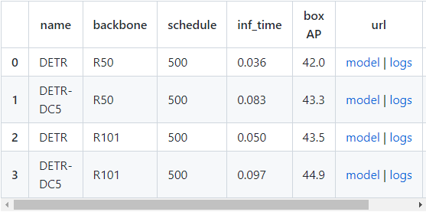
9/10
Model
Transformer를 이용한 객체탐지 모델
- DETR(Resnet-50 : AP(42.0), Resnet-101 : AP(43.5))
- DETR-DC5(Resnet-101)
- DETR-R101(Resnet-101)
그 외 성능이 좋은 모델
- Faster RCNN-R101-FPN+

Slide 10
10/10
평가 및 결과
제출점수 : 0.223(Resnet50) -> 239(MaskRCNN)
-> 0.243(MaskRCNN – Augmentation)
결론 : Transformer모델 혹은 FPN을 사용한 모델을 사용하면 더 성능을 개선시킬 수 있을것 같음
느낀점 : 무거운 딥러닝 Model을 사용 할 때 환경(Ubuntu, 고사양의GPU)의 중요성을 깨달았으며
kaggle에서 사용하는 Data가 일반적인 Dataset(Coco, Pascal-VOC, MNIST, Cifar)
과는 달라 Data 전처리과정이 아주 중요하다는것을 깨달았음
(ex : Data의 Class에 따른 특성, Data자체의 Format 등등..)

